Slide 1
从单机软件到服务网格：
一般互联网网站的架构演进
付铖

Slide 2

IT企业技术演进的源动力
1.提供更好的服务
2.降低软硬件成本
3.降低人力成本
4.降低管理成本
5.降低时间成本
提升效率
降低成本
扩大规模
利润

Slide 3
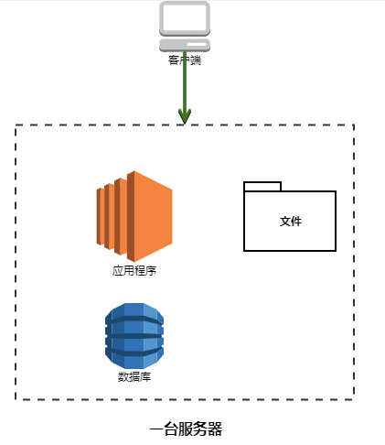
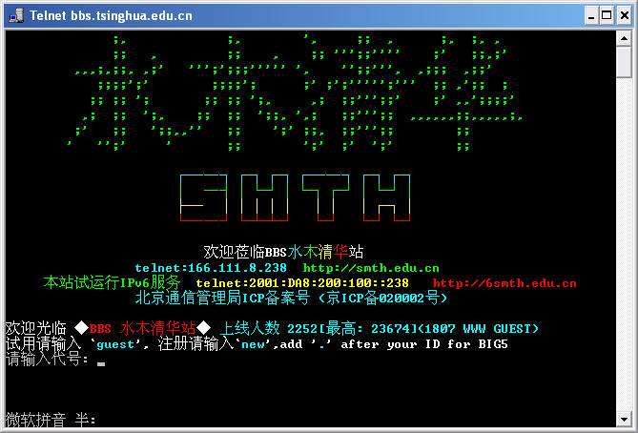
最初的网站

Slide 4
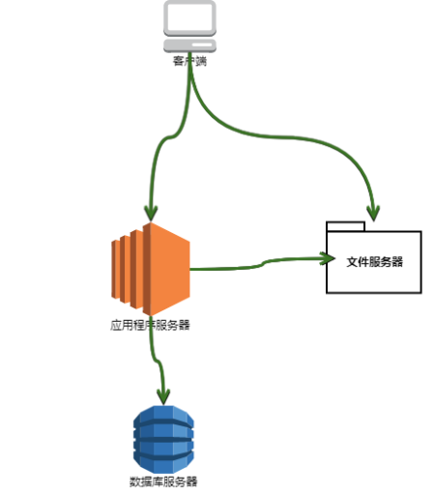
单机->系统
支持横向纵向扩展(更好的服务)
软硬件成本(人均成本下降)
管理成本略微提升

Slide 5
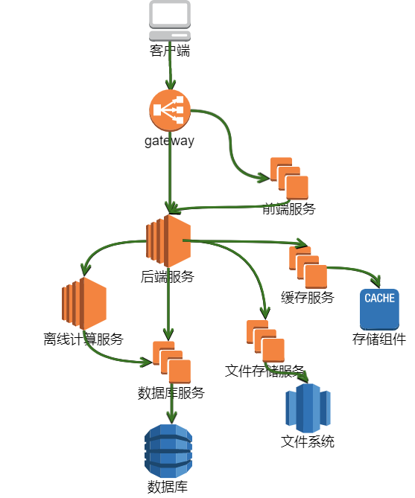
服务化（SOA）
支持横向纵向扩展(更好的服务)
软硬件成本(人均成本、单机成本下降)
团队拆分，团队自组织(降低管理成本和时间成本)
运维成本升高

Slide 6
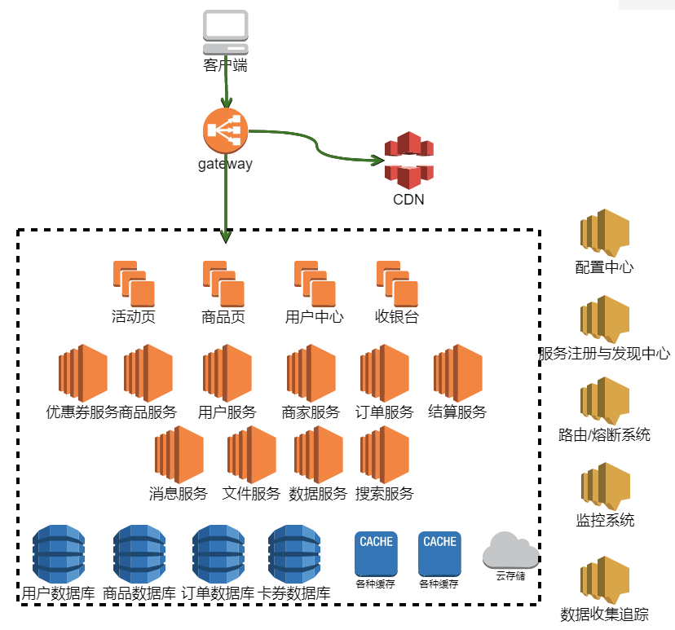
微服务化(MicroService)
支持更复杂的业务、异构业务(更好的服务)
支撑更大流量
软硬件成本(人均成本、单机成本下降)
支持业务高度并行(时间成本)
支持更细粒度的拆分，业务线自治(管理成本)
运维成本升高(业务深度、专业深度、部门墙)
人力成本升高（调试、追踪、部署、新服务接入成本）
技术架构更新变难

Slide 7
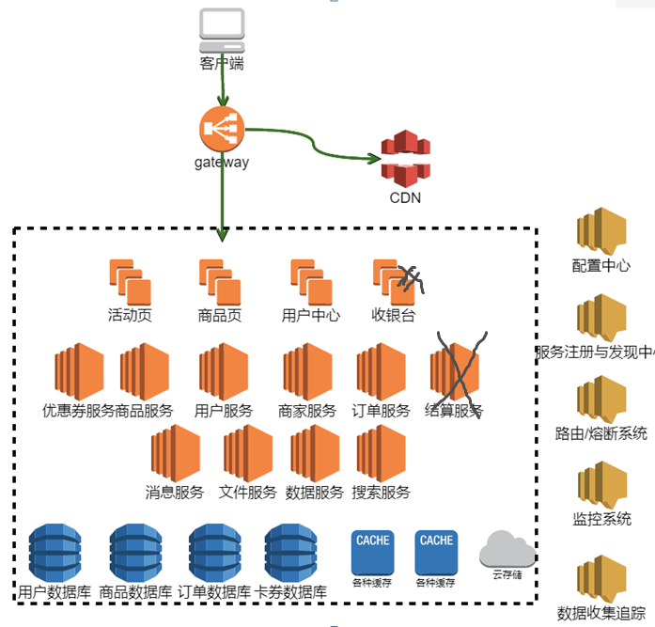
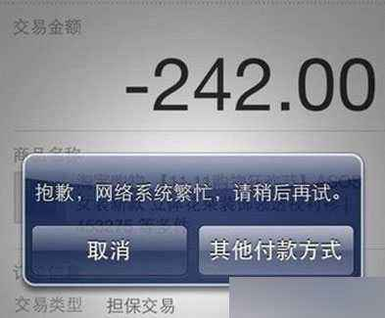
微服务化的威力

Slide 8
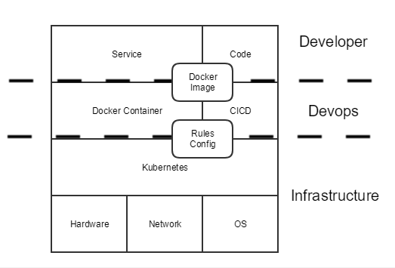
如何解决微服务化的问题---容器和容器编排

Slide 9
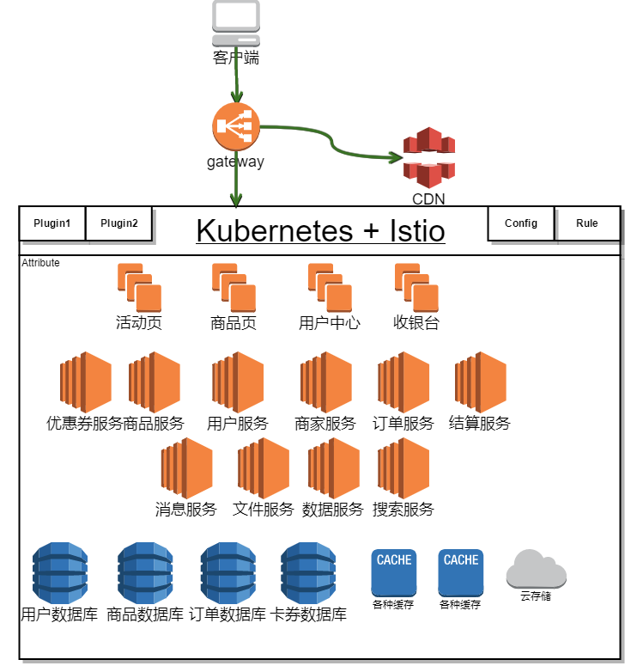

服务网格---下一代的微服务

Slide 10
谢谢！

